Slide 1
Analyse thématique

Slide 2
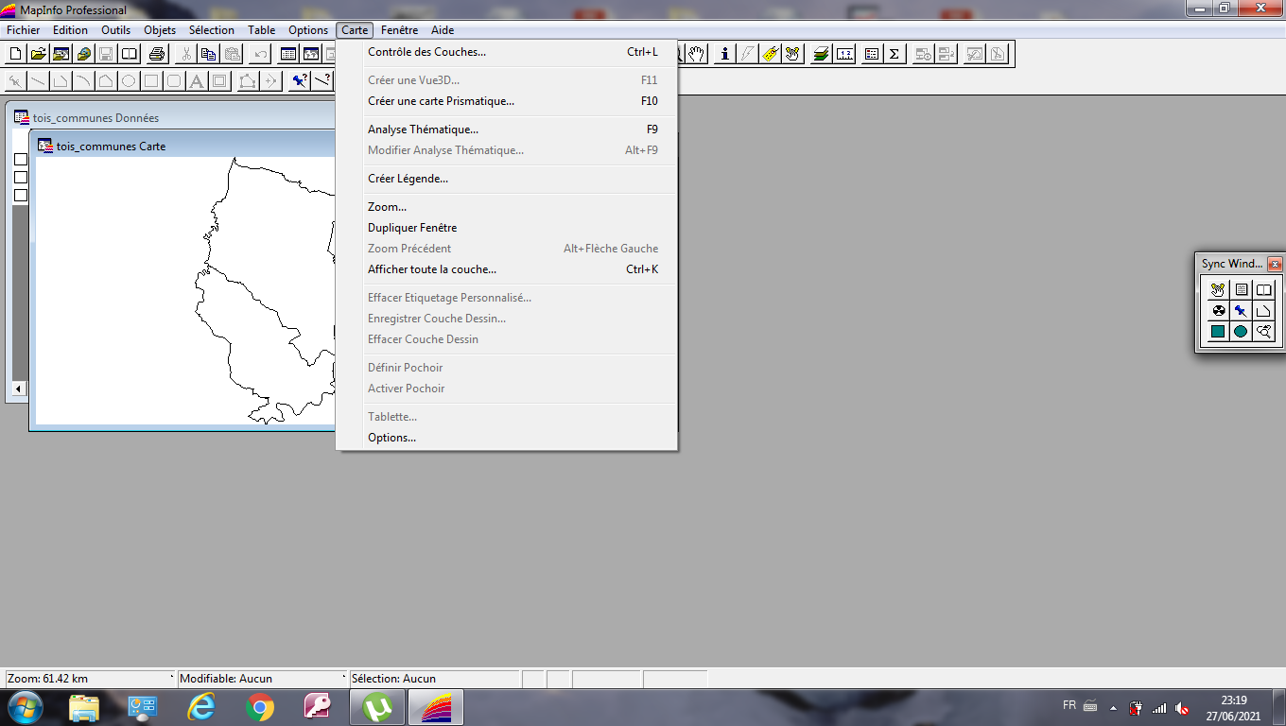
Cliquez sur carte analyse thématique

Slide 3
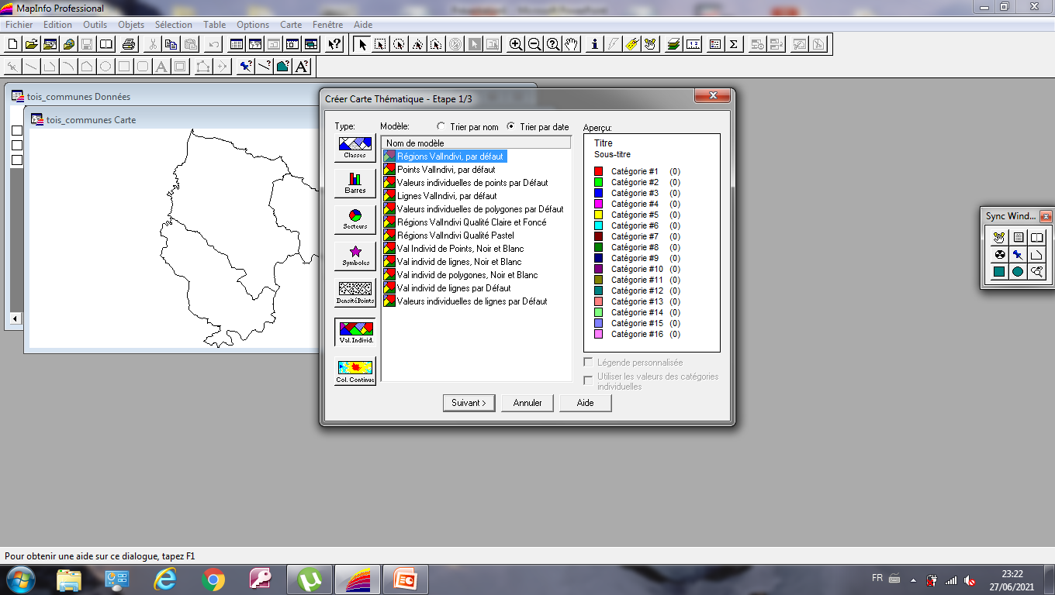
Etape 1/3: Régions, Vallndivi, par défaut, puis suivant

Slide 4
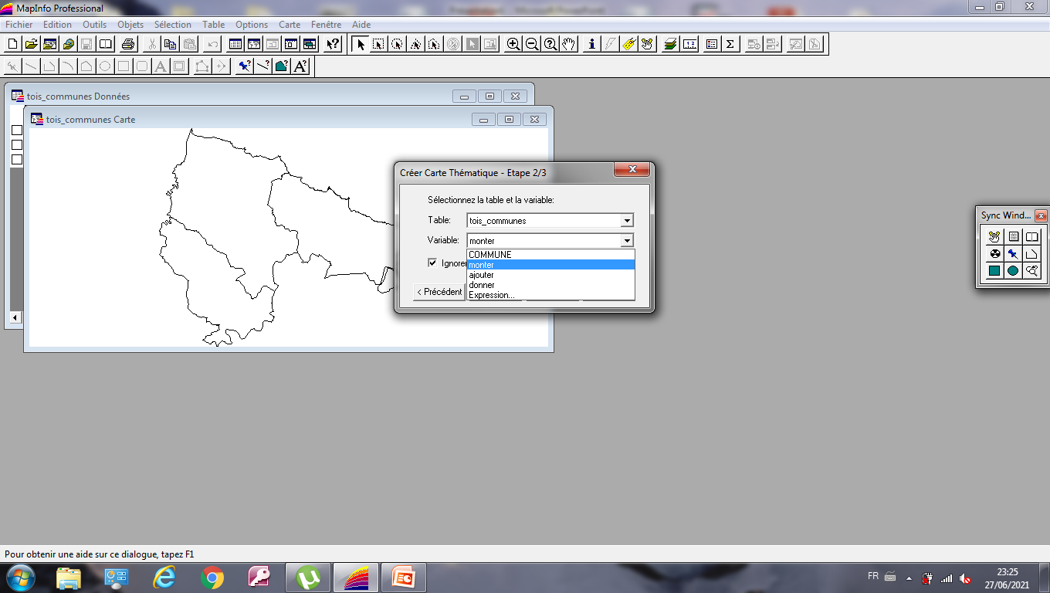
Etape 2/3: choisissez variable (sur votre table), puis suivant

Slide 5
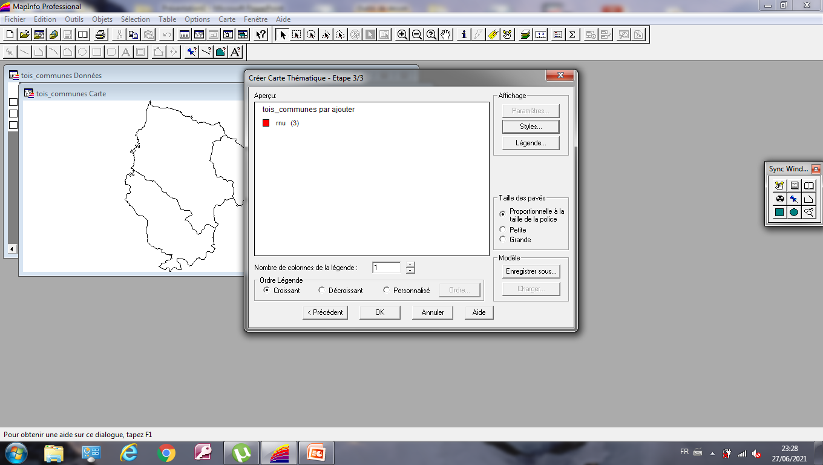
Etape 3/3, puis cliquez sur OK

Slide 6
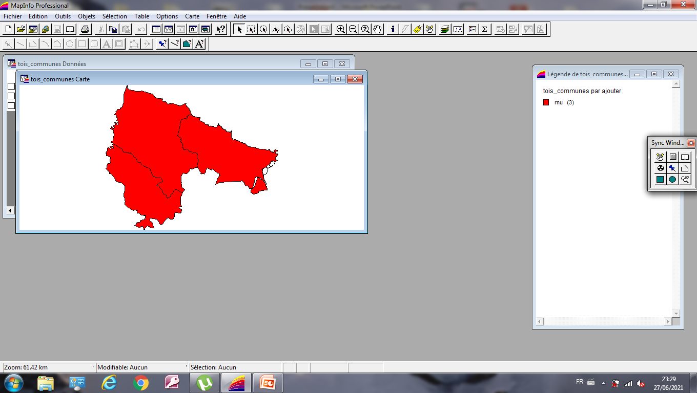
Le résultat de l’analyse thématique.

